Slide 1
单例模式和建造者模式
万德超

Slide 2
目录
单例模式
建造者模式

Slide 3
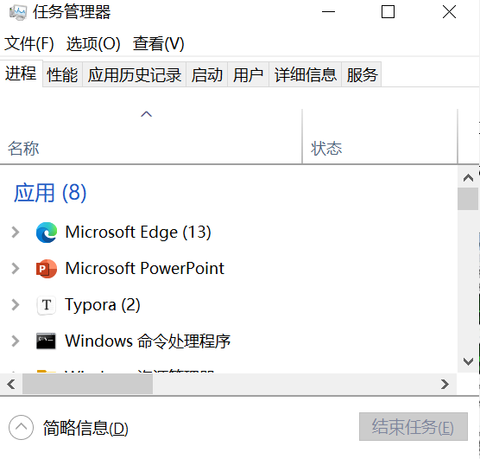
单例模式的动机
其一，如果能弹出多个窗口，且这些窗口的内容完全一致。
其二，如果弹出的多个窗口内容不一致。

Slide 4
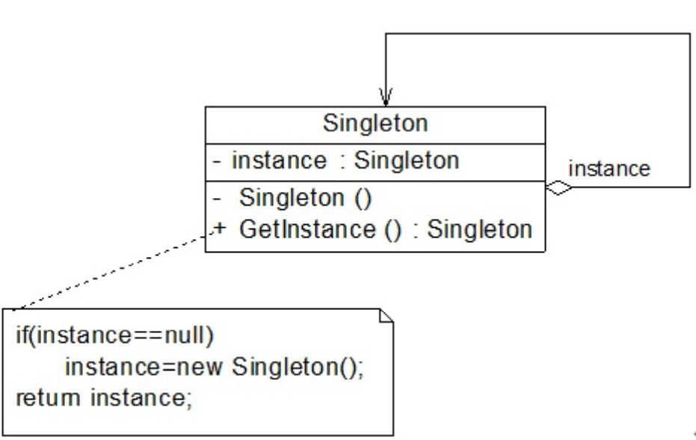
单例模式概述
class TaskManager
{
public TaskManager() {……} //初始化窗口
public void displayProcesses() {……} //显示进程
public void displayServices() {……} //显示服务
……
}
单例模式有三个要点：一是某个类只能有一个实例；二是它必须自行创建这个实例；三是它必须自行向整个系统提供这个实例。
思考：为什么要将成员变量tm定义为静态变量？

Slide 5
负载均衡器的设计与实现
Sunny软件公司承接了一个服务器负载均衡(Load Balance)软件的开发工作，该软件运行在一台负载均衡服务器上，可以将并发访问和数据流量分发到服务器集群中的多台设备上进行并发处理，提高系统的整体处理能力，缩短响应时间。由于集群中的服务器需要动态删减，且客户端请求需要统一分发，因此需要确保负载均衡器的唯一性，只能有一个负载均衡器来负责服务器的管理和请求的分发，否则将会带来服务器状态的不一致以及请求分配冲突等问题。
如何确保负载均衡器的唯一性是该软件成功的关键。

Slide 6
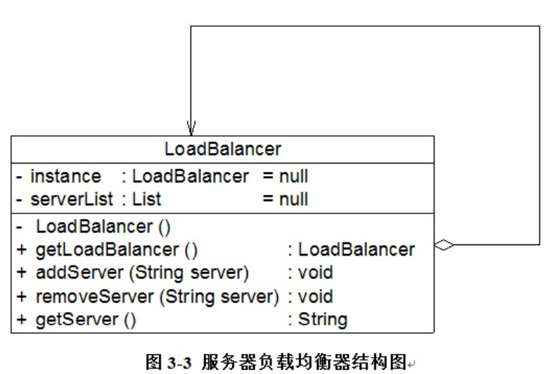
负载均衡器的设计与实现
在图中，将负载均衡器LoadBalancer设计为单例类，其中包含一个存储服务器信息的集合serverList，每次在serverList中随机选择一台服务器来响应客户端的请求。

Slide 7
负载均衡器的缺陷
Sunny公司开发人员使用单例模式实现了负载均衡器的设计，但是在实际使用中出现了一个非常严重的问题，当负载均衡器在启动过程中用户再次启动该负载均衡器时，系统无任何异常，但当客户端提交请求时出现请求分发失败，通过仔细分析发现原来系统中还是存在多个负载均衡器对象，导致分发时目标服务器不一致，从而产生冲突。为什么会这样呢？Sunny公司开发人员百思不得其解。

Slide 8
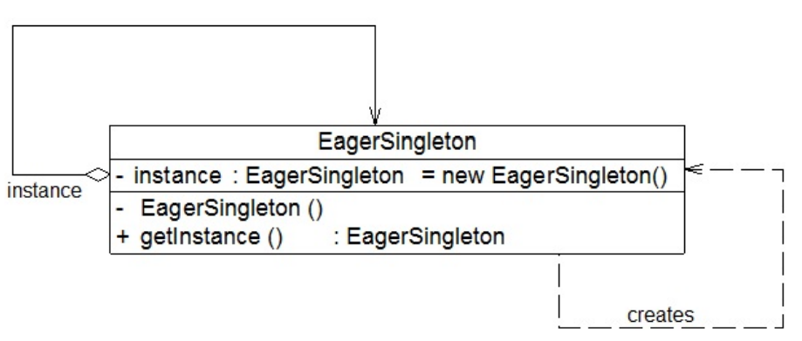
饿汉式单例类
从图中可以看出，由于在定义静态变量的时候实例化单例类，因此在类加载的时候就已经创建了单例对象

Slide 9
饿汉式单例类
public class EagerSingleleton {
private static final EagerSingleleton instance = new EagerSingleleton();
private EagerSingleleton(){}
public static EagerSingleleton getInstance(){
return instance;
}
}

Slide 10
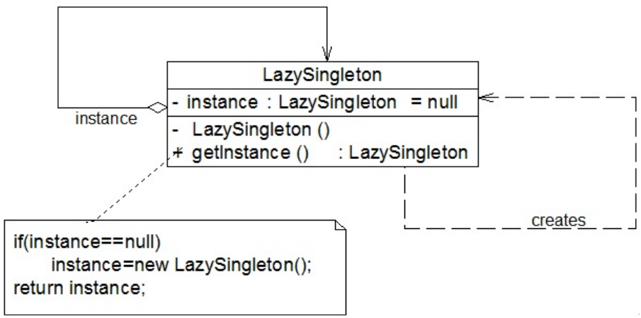
懒汉式单例类
从图中可以看出，懒汉式单例在第一次调用getInstance()方法时实例化，在类加载时并不自行实例化，这种技术又称为延迟加载（ Lazy Load ）技术，即需要的时候再加载实例，为了避免多个线程同时调用getInstance()方法，我们可以使用关键字synchronized。

Slide 11
线程锁定
class LazySingleton {
private static LazySingleton instance = null;
private LazySingleton() { }
synchronized public static LazySingleton getInstance() {
if (instance == null) {
instance = new LazySingleton();
}
return instance;
}
}

Slide 12
锁定具体语句
public static LazySingleton getInstance() {
if (instance == null) {
synchronized (LazySingleton.class) {
instance = new LazySingleton();
}
}
return instance;
}

Slide 13
双重检查锁定
class LazySingleton {
private volatile static LazySingleton instance = null;
private LazySingleton() { }
public static LazySingleton getInstance() {
//第一重判断
if (instance == null) {
//锁定代码块
synchronized (LazySingleton.class) {
//第二重判断
if (instance == null) { instance = new LazySingleton(); //创建单例实例 }
}
}
return instance;
}
}

Slide 14
饿汉式单例类与懒汉式单例类比较
饿汉式单例类不能实现延迟加载，资源利用率低，加载时间长；
懒汉式单例类线程安全控制烦琐，而且性能受影响。

Slide 15
IoDH技术
class Singleton {
private Singleton() {}
private static class HolderClass {
private final static Singleton instance = new Singleton();
}
public static Singleton getInstance() {
return HolderClass.instance;
}
public static void main(String args[]) {
Singleton s1, s2;
s1 = Singleton.getInstance();
s2 = Singleton.getInstance();
System.out.println(s1==s2);
}
}

Slide 16
作 业
如何对单例模式进行改造，使得系统中某个类的对象可以存在有限多个，例如两例或三例？

Slide 17

建造者模式定义
建造者模式(Builder Pattern)：将一个复杂对象的构建与它的表示分离，使得同样的构建过程可以创建不同的表示。
建造者模式一步一步创建一个复杂的对象，它允许用户只通过指定复杂对象的类型和内容就可以构建它们，用户不需要知道内部的具体构建细节

Slide 18
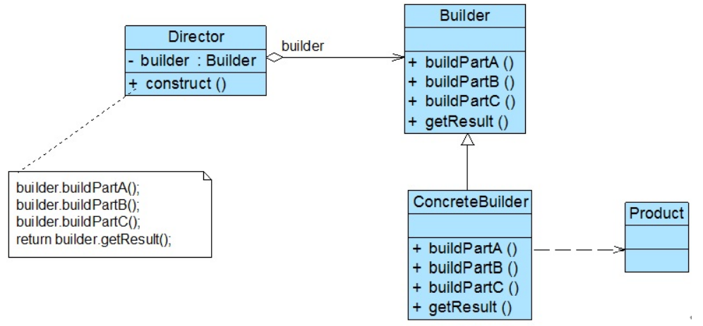
建造者模式示例

Slide 19
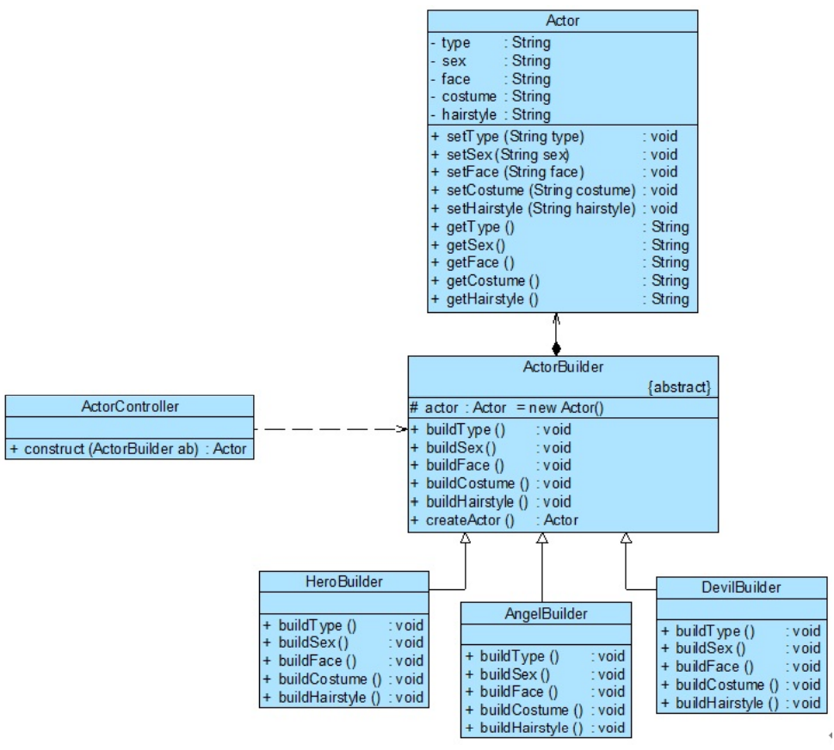
基于建造者模式的游戏角色创建
ActorController充当指挥者，ActorBuilder充当抽象建造者，HeroBuilder、 AngelBuilder和DevilBuilder充当具体建造者，Actor充当复杂产品。

Slide 20
基于建造者模式的游戏角色创建
如果将抽象工厂模式看成一个汽车配件生产厂，生成不同类型的汽车配件，那么建造者模式就是一个汽车组装厂，通过对配件进行组装返回一辆完整的汽车。

Slide 21
省略Director
在有些情况下，为了简化系统结构，可以将Director和抽象建造者Builder进行合并，在Builder中提供逐步构建复杂产品对象的construct()方法。由于Builder类通常为抽象类，因此可以将construct()方法定义为静态(static)方法。

Slide 22
钩子方法的引入
建造者模式除了逐步构建一个复杂产品对象外，还可以通过Director类来更加精细地控制产品的创建过程，例如增加一类称之为钩子方法(HookMethod)的特殊方法来控制是否对某个buildPartX()的调用

